Slide 1
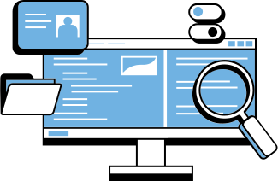



PROYECTO
ACURED
Presentacion Capstone

Slide 2

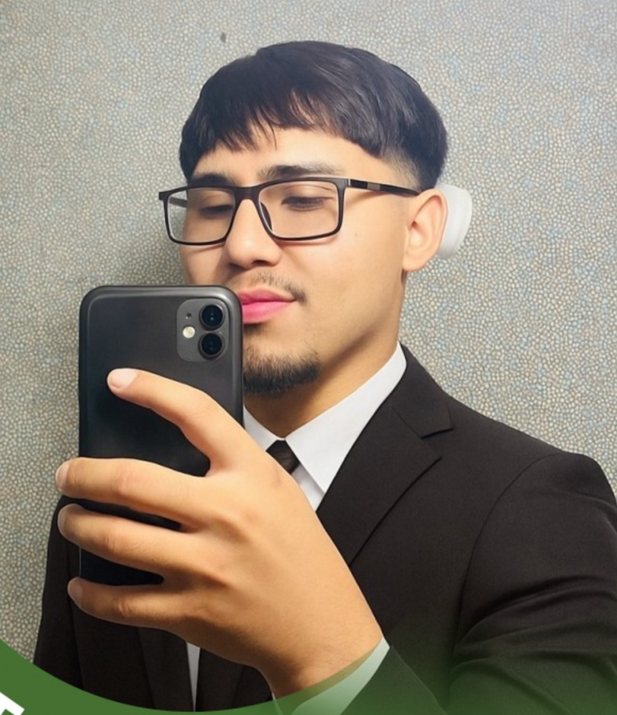
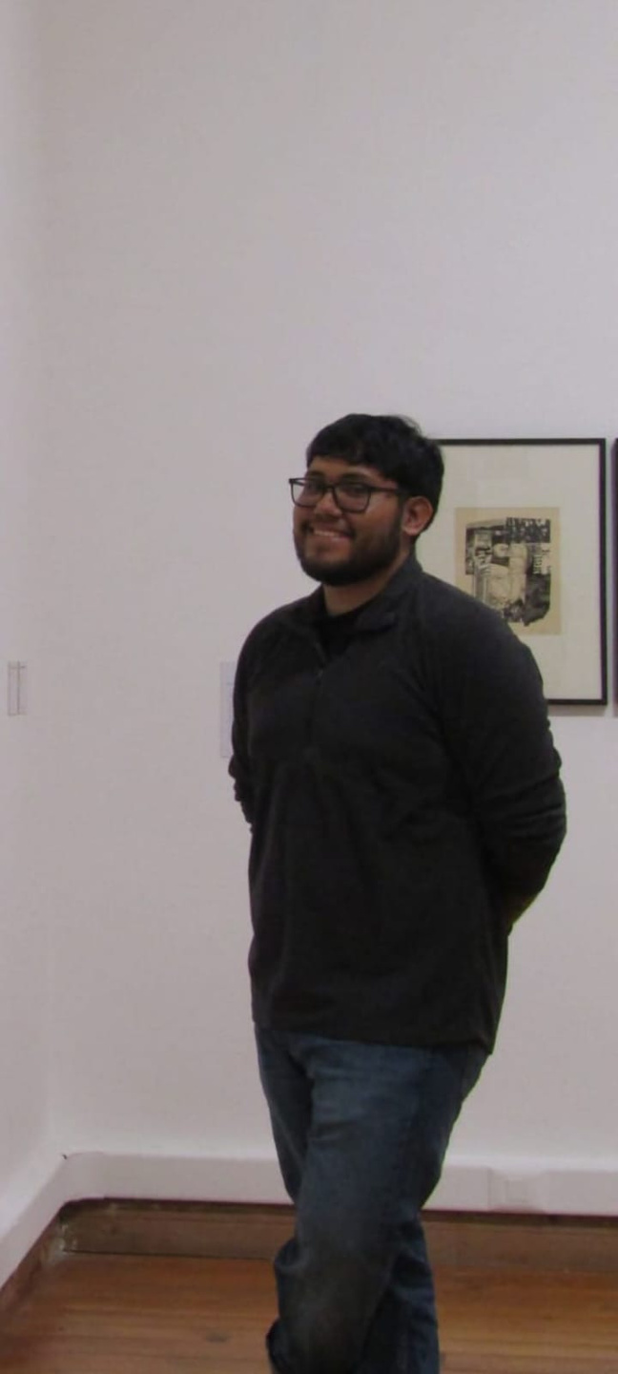
INTEGRANTES DEL PROYECTO
Matias Lara
Full Stack Developer
Gonzalo Lara
Full Stack Developer

Slide 3


DESCRIPCIÓN DEL PROYECTO
SITUACION ACTUAL
PROPUESTA DE SOLUCIÓN
Gestión manual de pacientes en papel o planillas.
Riesgo de pérdida y duplicidad de datos.
Dificultad para agendar horas y generar reportes.
Información poco útil para estudios o investigación.
Para terapeutas:
Registro digital de fichas clínicas, evitando papeles y pérdidas de información.
Agenda centralizada para organizar horas de atención.
Reportes automáticos que simplifican el seguimiento de pacientes y tratamientos.
Para pacientes:
Mayor orden y respaldo en la información de sus atenciones.
Facilidad para agendar y confirmar horas.
Experiencia más ágil y confiable en el servicio.

Slide 4


Objetivo General
Desarrollar una plataforma web que permita digitalizar y centralizar la información clínica y administrativa de pacientes atendidos en terapias de acupuntura, facilitando la gestión de fichas, agendamiento de horas y generación de reportes.

Slide 5
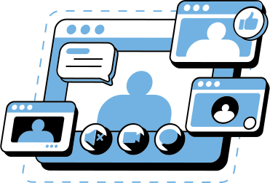
Objetivos Especificos
Levantar y documentar requerimientos mediante un ERS.
Diseñar la base de datos y diagramas UML para el sistema.
Implementar el frontend en React y el backend en Spring Boot con PostgreSQL.
Incorporar funcionalidades de registro clínico, agenda y reportes.
Ejecutar pruebas unitarias e integración para validar el sistema.
Entregar documentación técnica e informe final del proyecto.

Slide 6
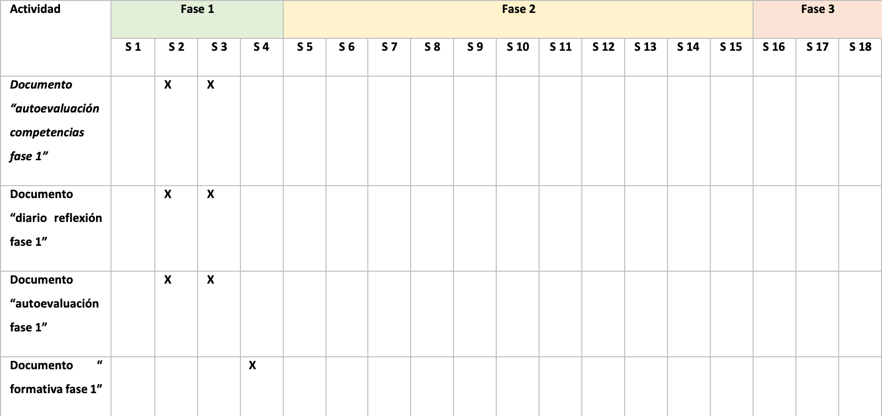
Cronograma para el desarrollo del proyecto

Slide 7
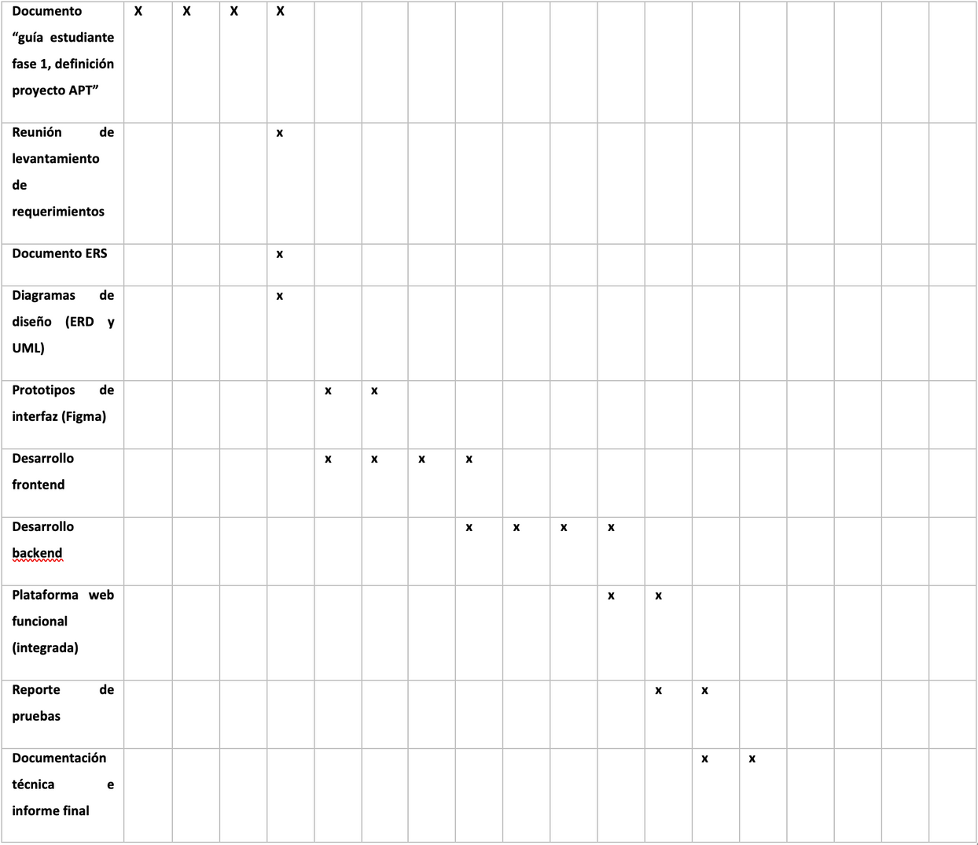

Slide 8
MUCHAS
GRACIAS

